Slide 1
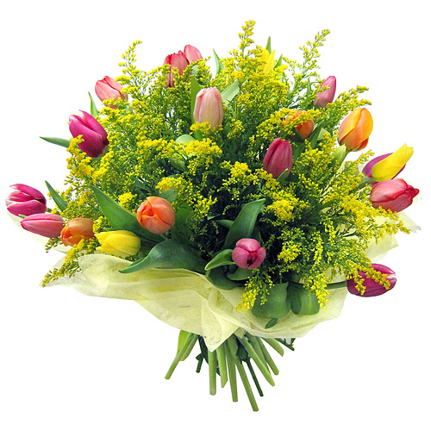

С Днём 8 Марта!
Изобразительное искусство, 1-й класс.
© ООО «Баласс», 2013

Slide 2
План работы над проектом
Формирование групп.
Выбор своей темы в рамках общей темы.
Сбор материала по своей теме.
Подготовка выступления по теме для своих мам и бабушек.
Подготовка подарка для мам и бабушек.

Slide 3
Примерная тематика для проекта
1. Цветы и их многообразие.
2. Поздравительные открытки.
3. …

Slide 4
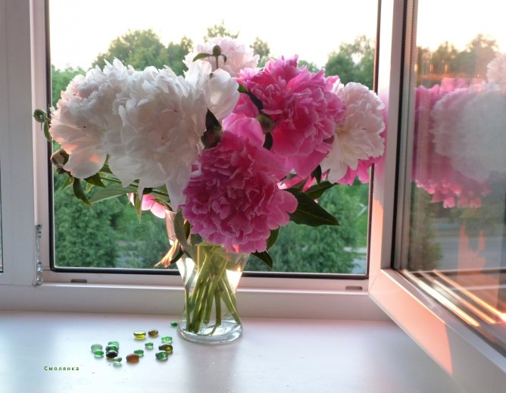
Цветы и их многообразие
Существует множество легенд и сказок о цветах. Согласно одной из них, название пиона связано с именем персонажа древнегреческой мифологии Пионом, который был талантливым учеником врача Эскулапа. Однажды Пион вылечил владыку загробного мира Плутона, раненного Геркулесом. Чудесное исцеление повелителя подземного царства возбудило в Эскулапе зависть, и он решил убить своего ученика. Однако Плутон, узнавший о злых намерениях Эскулапа, в благодарность за оказанную ему помощь не дал Пиону умереть. Он превратил искусного врача в красивый лекарственный цветок, названный в честь него пионом. В Древней Греции этот цветок считался символом долголетия и целительства. Одарённых греческих врачей называли «пиониями», а лекарственные растения – «травами пионий».

Slide 5
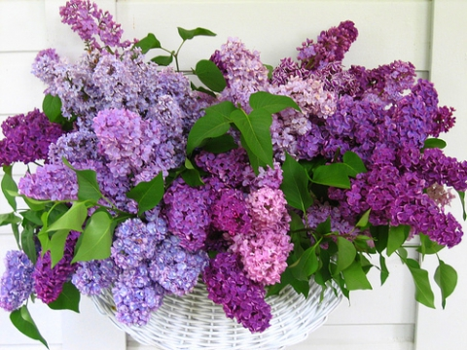
Цветы и их многообразие
Существует скандинавская легенда о происхождении сирени. Скандинавы уверены, что сирень создали солнце и радуга. Богиня весны разбудила Солнце и его верную спутницу Ирис (радугу), смешала лучи солнца с пёстрыми лучами радуги, начала щедро сыпать их на свежие борозды, на луга, ветви деревьев – и всюду появлялись цветы, а земля ликовала от этой благодати. Так они дошли до Скандинавии, но у радуги осталась только лиловая краска. Вскоре здесь оказалось столько сирeни, что Солнце решило смешать краски на палитре Радуги и начало сеять белые лучи, так к лиловой сирeни присоединилась белая сирень.

Slide 6
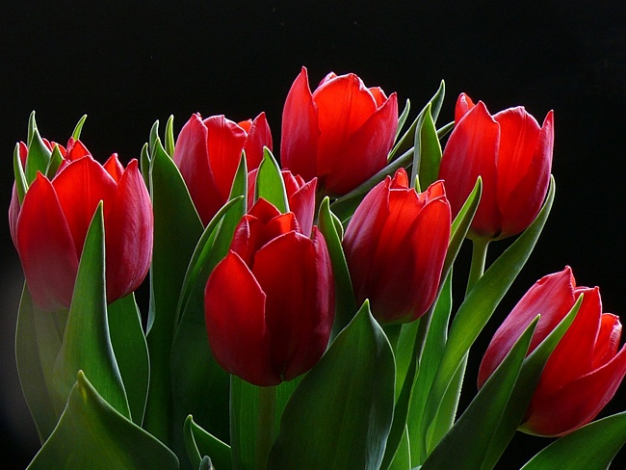
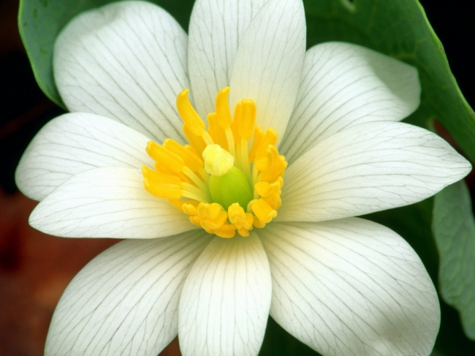
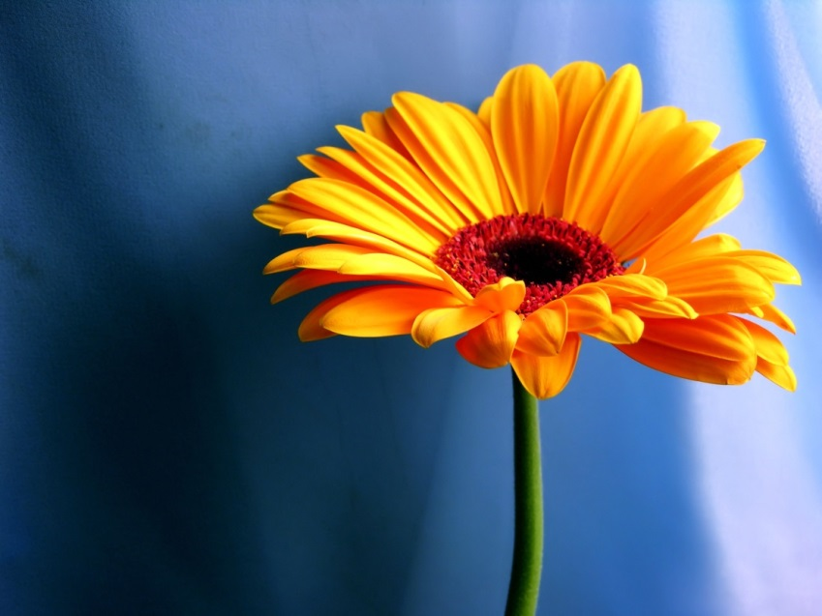
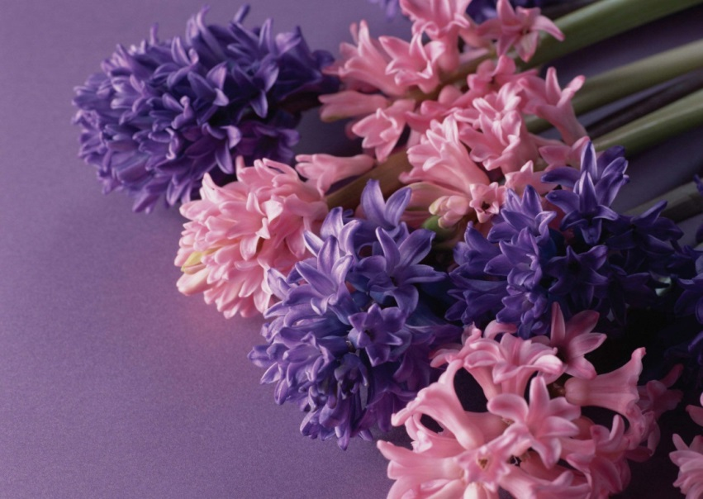
Цветы и их многообразие

Slide 7
Поздравительная открытка
Широкое распространение открытки получили в конце XVIII – начале XIX века в Англии. Это были карточки, которые изготавливались, как правило, художниками вручную. Для оформления карточек использовались разнообразные и порой неожиданные материалы: сушёные цветы, кожа, резина, бархат, шёлк, бисер и др. Такие открытки посвящались Пасхе, Рождеству, Дню св. Патрика. Не все они пересылались по почте, открытки сложной и богатой отделки передавались из рук в руки.
Первой печатной рождественской открыткой стала поздравительная карточка, разработанная в 1840 году по заказу сэра Генри Коула. На открытке размером 12 х 7 см художник изобразил семью Коулов, сидящую за праздничным столом, изображение дополняла подпись: «Весёлого Рождества и счастливого Нового года!». Эта открытка была издана тиражом в 1000 экземпляров. Из всего тиража до наших дней сохранилось всего 12 открыток.

Slide 8
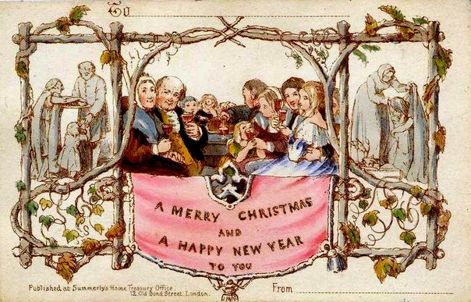
Первая печатная открытка Генри Коула

Slide 9
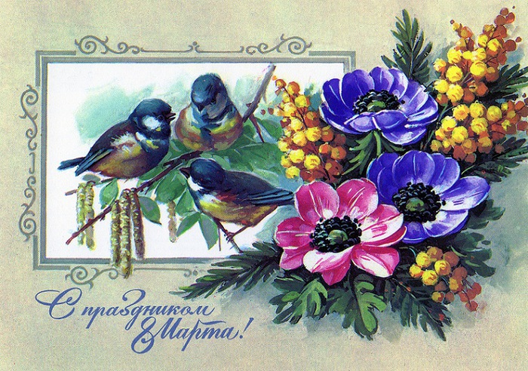

Slide 10


Slide 11
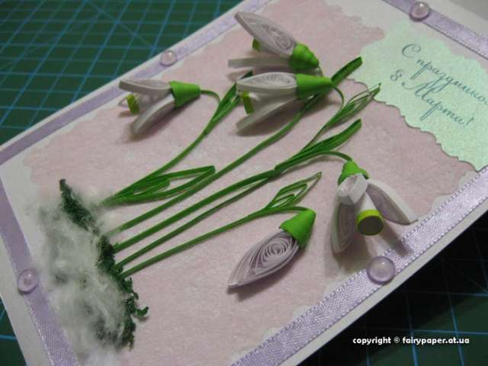
Открытки своими руками

Slide 12
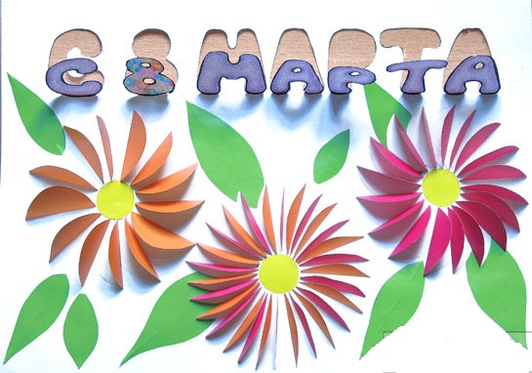

Slide 13
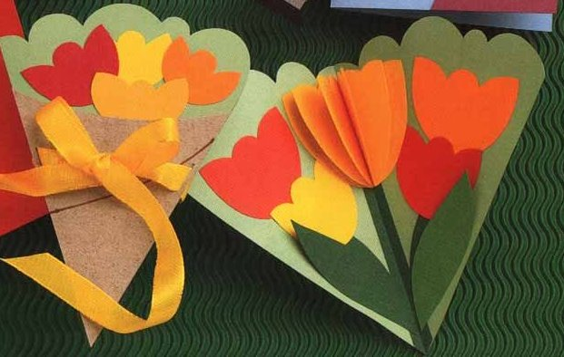

Slide 14
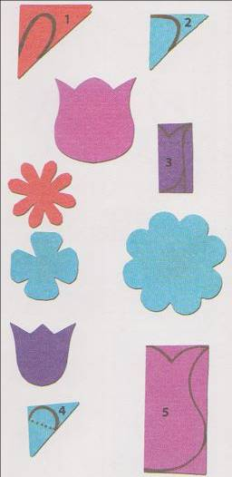
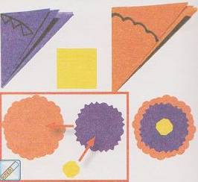
Выполните аппликацию по схеме на с. 48–49.

Slide 15
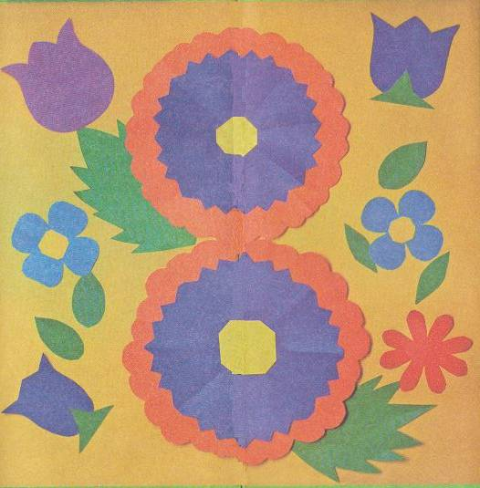

Slide 16
Рефлексия
– Что интересного узнали во время выполнения и представления проектов?
– Выступление какой группы было самым ярким?
– Что понравилось на мастер-классах? Чему научились?

